Slide 1
Магазин напольных покрытий
Велегурина Елена, Б05-121

Slide 2
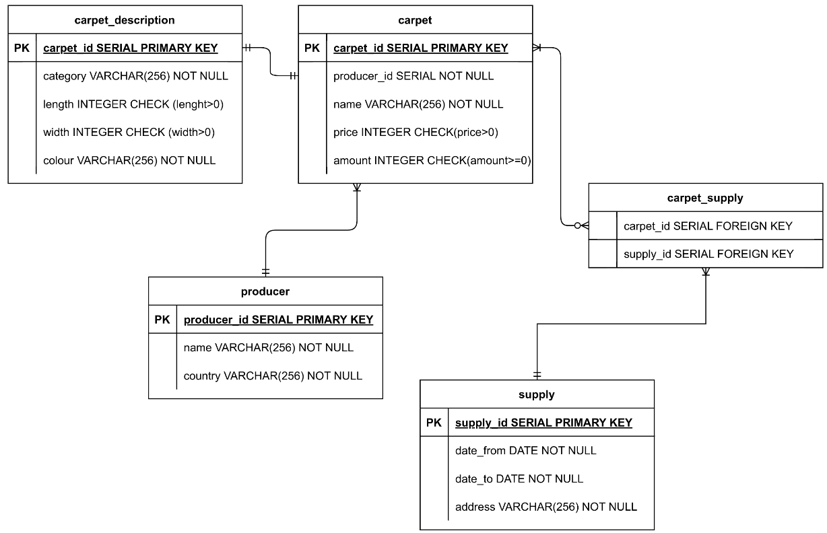
Логическая модель

Slide 3
Ход проекта
Заполнение БД
SELECT-запросы
Написание CRUD-запросов
Тесты к SELECT-запросам
Написание ~10 insert-запросов для каждой таблицы
Осмысленные запросы с использованием group by, order by, …
Ход проекта
Тестирование на языке Python3 с использованием psycopg2

Slide 4
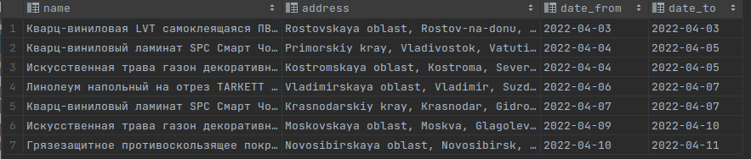
Пример SELECT-запроса
Установить соответствие между наименованием ковра и местом и временем его доставки

Slide 5

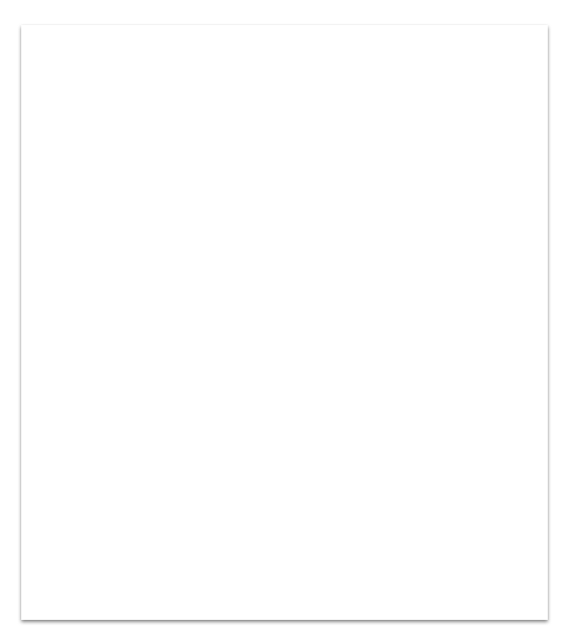
Создание индексов
carpet - producer_id
producer - country
supply - date_from
carpet_description - category
carpet_supply - carpet_id и supply_id

Slide 6
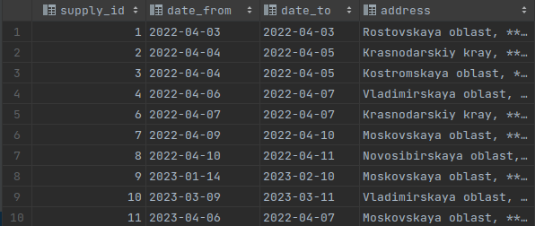
Создание и тестирование представлений
Сокрытие поля с персональными данными клиентов из таблицы shop.supply для отображения информации о доставках.

Slide 7

Создание и тестирование функций
Вывод полной информации о ковре
Узнать общее количество ковров на складе

Slide 8

Создание триггеров
Триггер для таблицы shop.supply, проверяющий при вставке или обновлении записи, что дата начала поставки меньше даты конца поставки.
Триггер, который при добавлении новой поставки в таблицу supply, будет вычитать 1 из amount купленного ковра.
Триггер для таблицы shop.carpet, проверяющий при вставке или обновлении записи, что производитель этого ковра существует в таблице shop.producer.

Slide 9
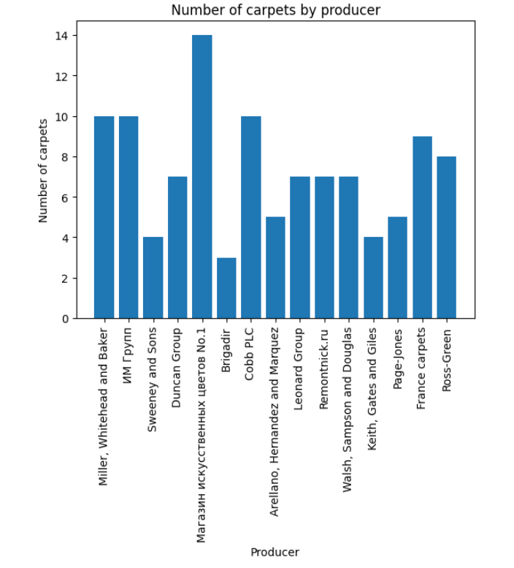
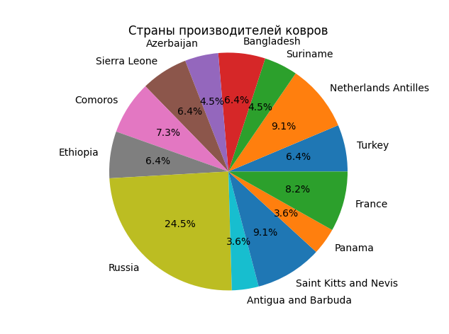
Заполнение фейковыми данными и анализ данных

Slide 10

Зачем

Slide 11


Что будет дальше
Планы
Доработка архитектуры баз данных
Написание графической оболочки для удобства доступа и обучения сотрудников
Переход с amoCRM на локальные БД

Slide 12
Почему локальные БД
Полный контроль данных
Возможность “допилить” систему под индивидуальные требования
Самостоятельная интеграция системы с другими программами
Работа независимо от качества интернет соединения

Slide 13
Спасибо за внимание!
Хотите задать вопрос?
Telegram: @LenkaVelegurina
Instagram: @LenkaVelegurina

